Slide 1


PHÒNG GIÁO DỤC VÀ ĐÀO TẠO QUẬN LONG BIÊN
TRƯỜNG MẦM NON NGUYỆT QUẾ
TRÒ CHUYỆN ĐẦU NGÀY
LỚP MGL – Panda 1
Giáo viên: Nguyễn Thị Quỳnh Châu
Năm học: 2024 – 2025

Slide 2
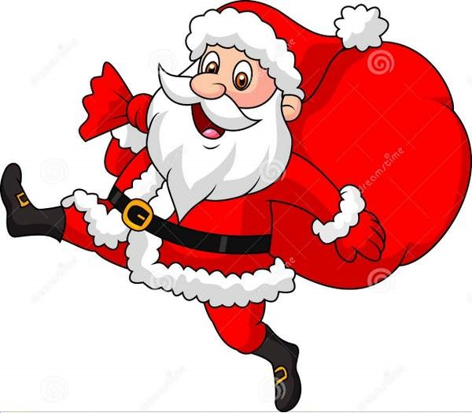
Thứ 2: Từ vựng “Ông già Noel”
“Ông già Noel” hay Santa Claus là nhân vật đóng vai trò như là một nhân tố gắn liền với mùa Lễ Giáng Sinh, giống như cây thông Noel.
Hình ảnh tiêu biểu của ông già Noel là một ông già mặc bộ đồ màu đỏ viền trắng, thắt lưng da đen, đội chiếc nón đỏ với chòm râu dài trắng, bộ mặt hóm hỉnh, tiếng cười "hô hô hô”.
Truyền thuyết cho rằng ông già Noel sinh sống tại Bắc Cực với những người lùn. Ông dành đa số thời gian để chuẩn bị quà, đồ chơi cho trẻ em với sự giúp đỡ của những chú lùn
Vào dịp Giáng Sinh, ông nhận được rất nhiều thư từ trẻ em khắp thế giới. Và mỗi đêm Giáng Sinh, ông lại bắt đầu cuộc hành trình của mình với cỗ xe kéo bởi chín con tuần lộc để mang quà và đồ chơi cho các thiếu nhi.

Slide 3
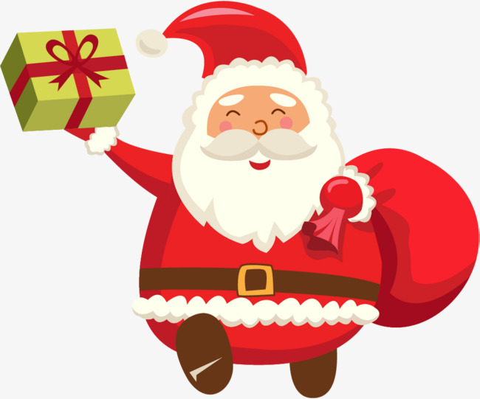
Thứ 2: Từ vựng “Ông già Noel”
¤ng giµ Noel

Slide 4
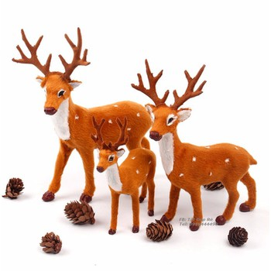
Thứ 3: Tõ vùng “TuÇn léc”
Tuần lộc hay còn được gọi là Tuần lộc bắc Mỹ, có họ hàng với nhà Hươi Nai.
Trong dịp lễ Giáng sinh, chin con Tuần lộc cùng với xe trượt tuyết chở Ông già Noel đi phát quà cho các em nhỏ.
Tuần lộc là hình ảnh đặc trưng trong ngày lễ Giáng sinh.
TuÇn léc

Slide 5
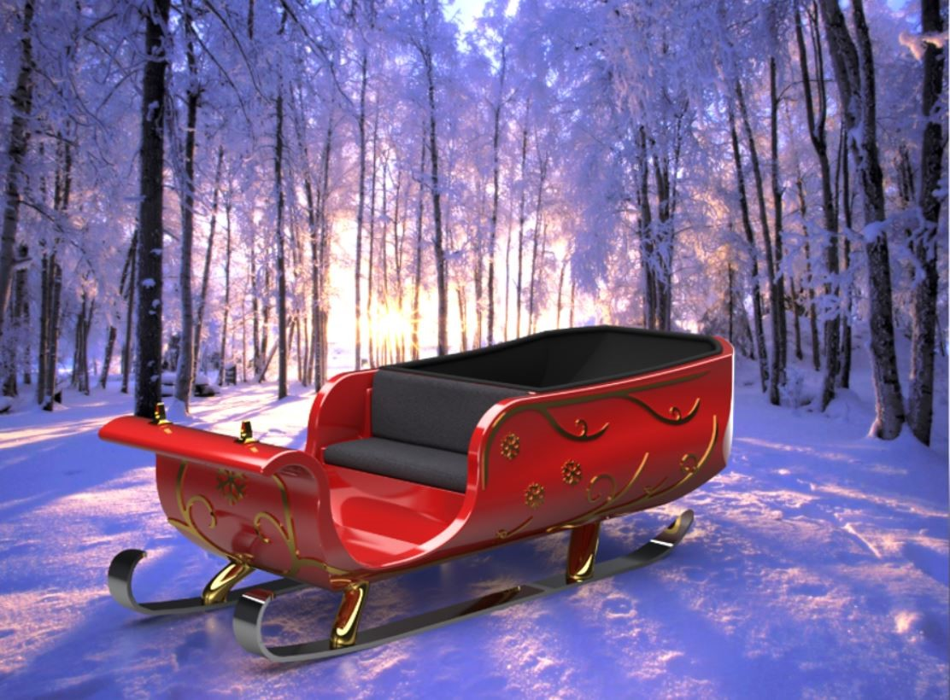
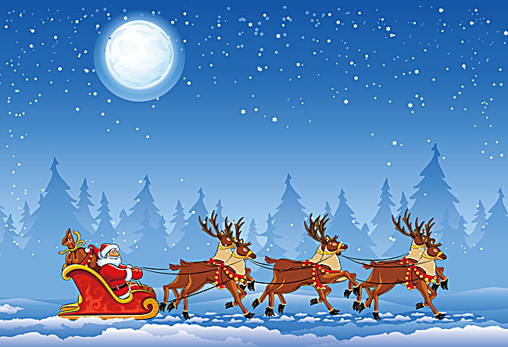
Thứ 3: Từ vựng “Xe trượt tuyết”
Xe trượt tuyết

Slide 6
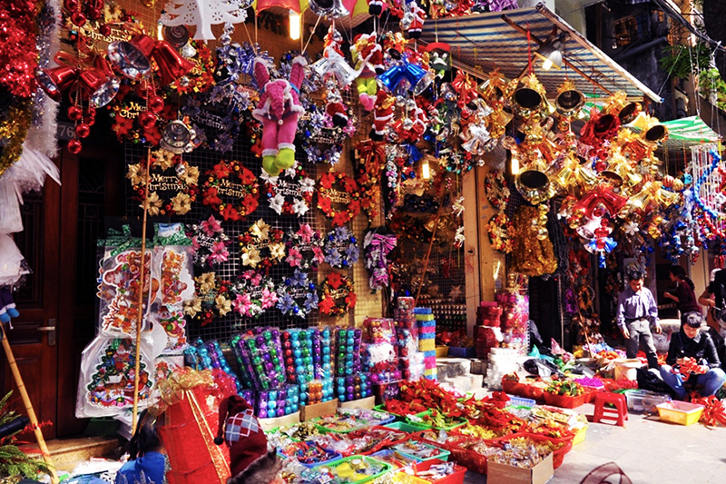
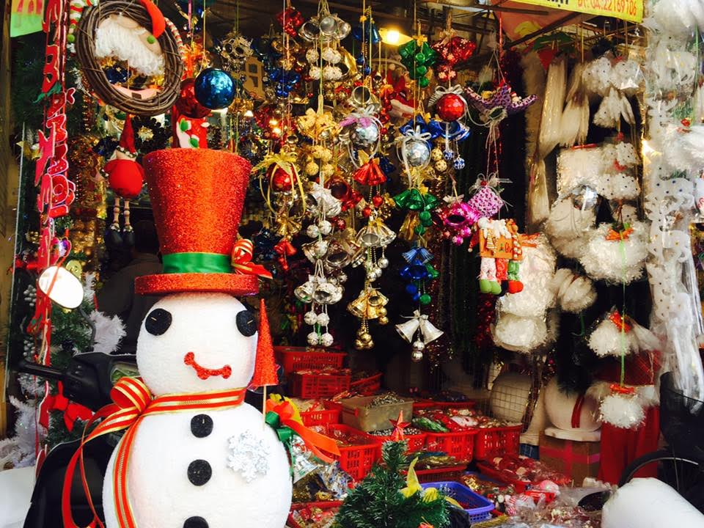
Thứ 4: Giáng sinh ở Việt Nam
Giáng sinh tại phố Hàng Mã

Slide 7
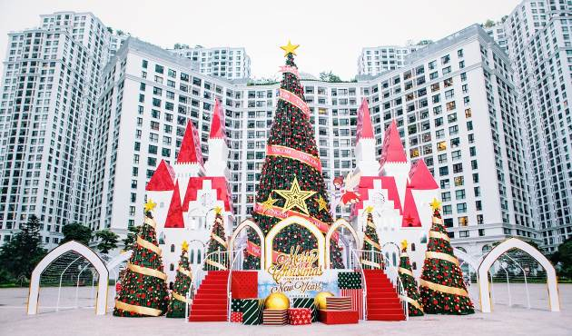
Thứ 4: Giáng sinh ở Việt Nam
Giáng sinh tại Việt Nam được tổ chức vào tối đêm ngày 24/12 và sang ngày 25/12.
Tất cả mọi người đều dành cho nhau những lời chúc tốt đẹp, các em nhỏ được nhận quà từ Ông già Noel
Mọi nơi như siêu thị, trung tâm thương mại, trường học…đều trang trí Giáng sinh từ: cây thông, chiếc tất, hộp già, vòng nguyệt quế, bông tuyết….

Slide 8
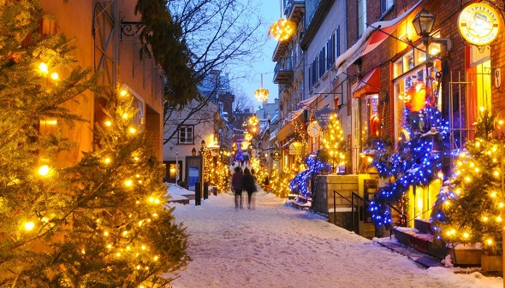
Thứ 5: Giáng sinh ở Canada
Thành phố Quebec, thủ phủ tỉnh bang Quebec được xem là một trong những thành phố đẹp nhất thế giới trong mùa Giáng sinh
Lễ hội ánh sáng Giáng sinh ở Ottawa từ ngày 2-12 đến 7-1-2016 sẽ khiến bạn như lạc vào thế giới thần tiên.
Người dân tại Canada đi mua sắm rất nhiều trong ngày lễ Giáng sinh.

Slide 9
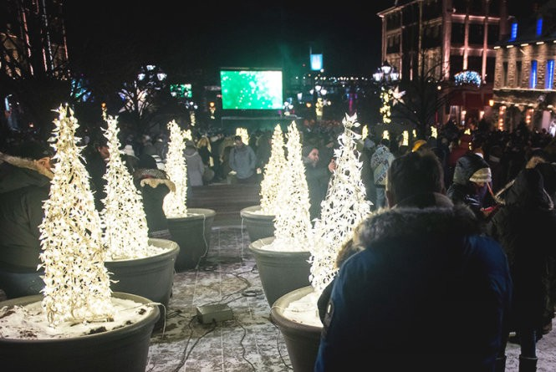
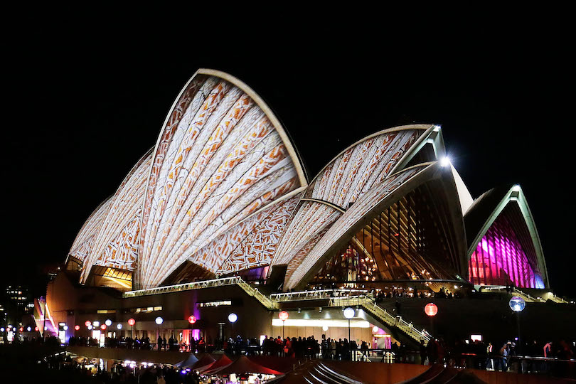
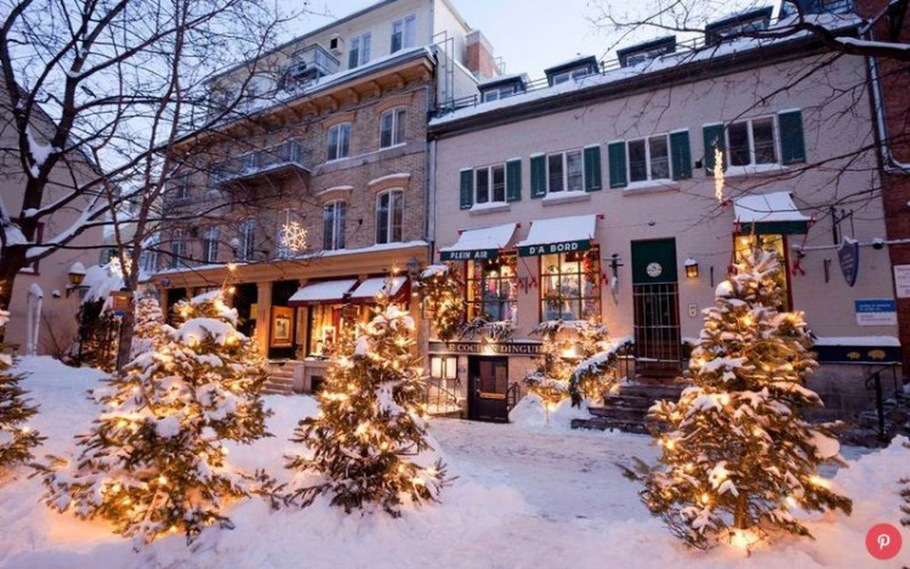
Thứ 5: Giáng sinh ở Canada

Slide 10
Thứ 6: Giáng sinh ở Nhật
Lễ Giáng sinh tại Nhật Bản là một trong những ngày lễ lớn nhất.
Vào ngày lễ Giáng sinh, mọi người trên khắp đất nước Nhật Bản dành cho nhau những món quà và lời chúc tốt đẹp nhất.
Nhật bản có hai phong tục nổi tiếng trong ngày Giáng sinh là: Bản giao hưởng số 9 và chiếc bánh Giáng sinh
Món ăn chủ yếu trong ngày lễ Giáng sinh là Gà Tây

Slide 11
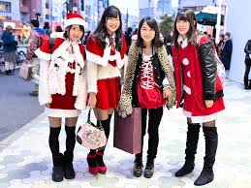
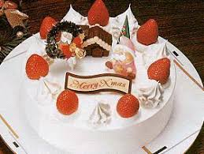
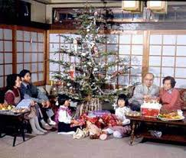
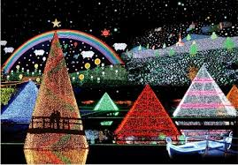
Thứ 6: Giáng sinh ở Nhật

